Slide 1
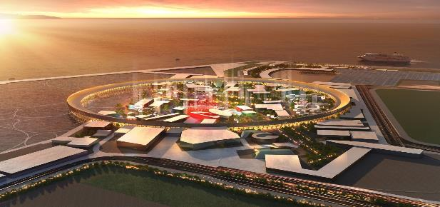
資料３
TDMトライアルの実施について

Slide 2
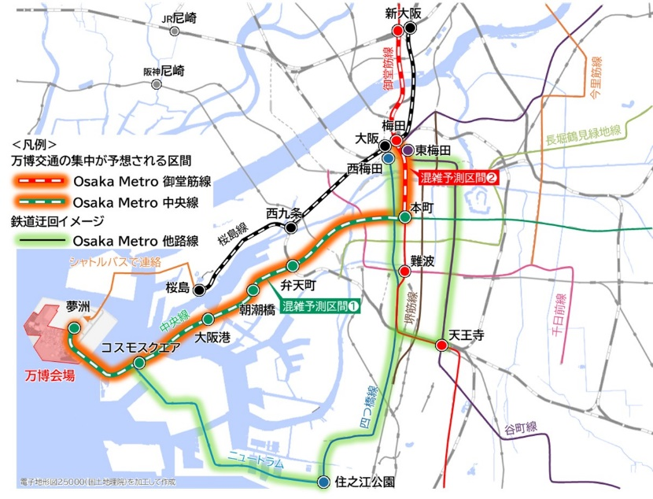
■TDMの取組方針
来場者輸送対策
〇繁忙期には、20数万人もの来場者が想定されることから、万博来場者を安全・円滑に輸送するために、
・チケットコントロールなどによる需要平準化や
・Osaka Metro中央線の運行本数増便や会場周辺の道路整備などの供給拡大策 等 を実施
Osaka Metro中央線（弁天町～コスモスクエア）、
Osaka Metro御堂筋線（本町～梅田）の
平日朝ピーク時（８時台～10時台）に混雑
TDMの取組方針
〇来場者輸送対策を実施しても、一部の鉄道や道路
で来場者による万博交通と通勤や物流等の一般交
通が集中し、混雑の発生が予測されるため、
一般交通の抑制、分散、平準化を目的とした
TDMの実施を企業・府県市民等へ働きかける方針
※TDM（交通需要マネジメント）
鉄道や道路利用者による交通発生源の調整や時間・経路の変更
等の交通行動の変更を促して、発生交通量の抑制や集中の平準化
など、交通需要の調整を行うことにより、交通混雑を緩和する取組
≪鉄道混雑予測区間≫

Slide 3
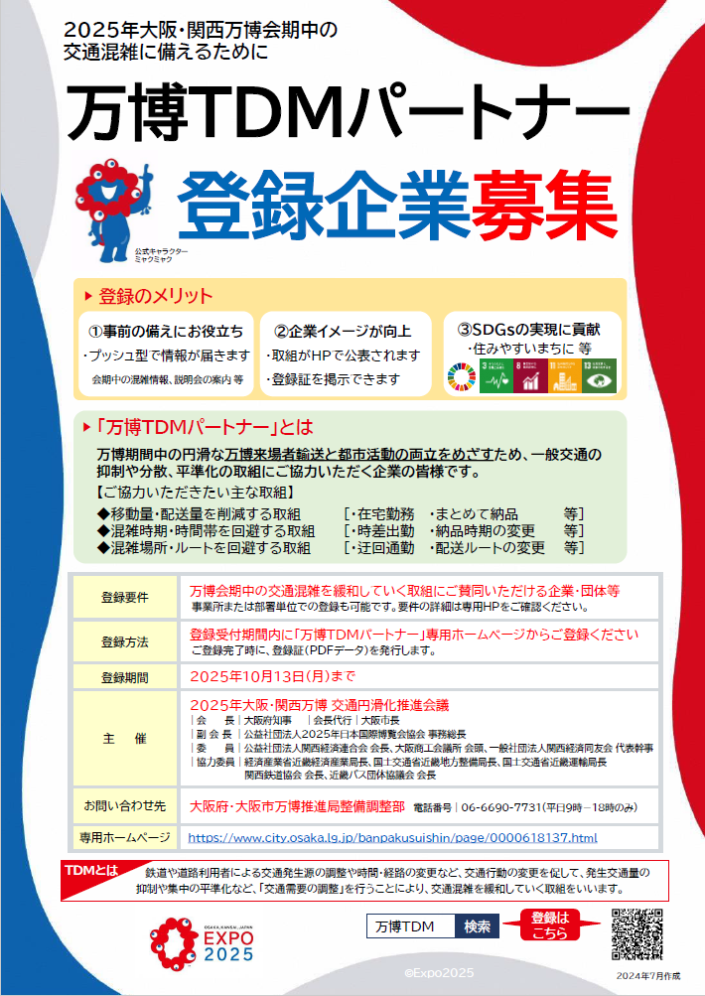
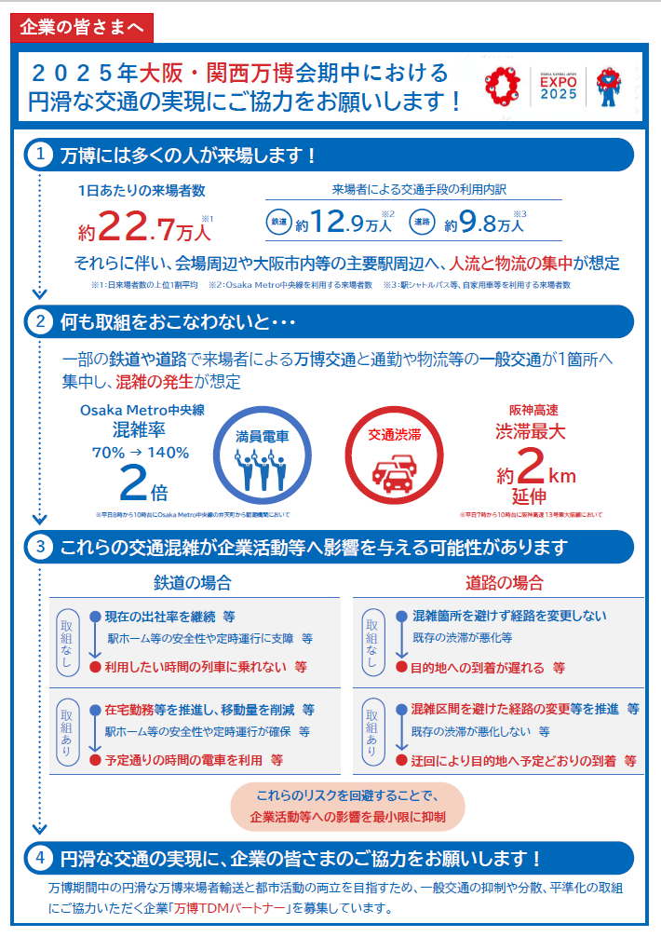
■企業への働きかけについて
➤万博TDMパートナー登録について
・万博期間中の円滑な万博来場者輸送と都市活動の
両立を目指すため、令和６年２月20日より、
万博TDMパートナーの登録企業募集を実施
➤登録状況（９月６日 時点）
登録件数 ：３８７件
事業所数 ：１,３４２事業所
業種 | 件数 | 事業所数
建設業 | ５０ | ８４
製造業 | ７７ | ２１９
電気・ガス・熱供給・水道業 | ６ | ５５
情報通信業 | １８ | １８
運輸業，郵便業 | ５４ | １４３
卸売業，小売業 | ４３ | １０３
金融業，保険業 | ９ | ４４９
不動産業，物品賃貸業 | ２３ | ７６
学術研究，専門・技術サービス業 | １８ | ４１
宿泊業，飲食サービス業 | １０ | １１
生活関連サービス業，娯楽業 | ３ | ４
医療，福祉 | ８ | ８
複合サービス事業 | ６ | ６
サービス業（他に分類されないもの） | ５４ | １０８
公務（他に分類されるものを除く） | ４ | １３
わからない | ４ | ４
総計 | ３８７ | 1,342
＜万博TDMパートナー登録企業募集のチラシ＞
■主な取組状況（R6.2以降）
発信ツール | 対象数
メールマガジン | 約18,800社
個別依頼・訪問 | 約4,350社・団体
説明会 | 28回
広報誌 | 8誌
チラシ配架（駅・区役所） | 1,840部
その他（会議等でのチラシ配布、SNS、HP掲載）
（現地・オンライン・個別）

Slide 4
■TDMトライアルの目的と実施期間
トライアル期間
➣万博会期中の来場者の安全・円滑な輸送に万全を期すため、トライアル期間を設定
➣大阪・関西万博会期中において、最も来場者が集中すると予測される会期末に相当する
期間の1年前をトライアル期間と設定。
➡ 2024年9月30日（月）～10月４日（金）
トライアル目的
➣TDMパートナー登録企業等によるTDMトライアルへの参加、並びに課題の把握
➣TDMトライアル内容と低減交通量の相関関係の把握（交通量低減におけるTDMの有意性確認）
➣検証結果の公表によるTDM取組の重要性に関する企業の意識向上
≪2024年カレンダー≫
≪（参考）2025年カレンダー（万博開催年度）≫
日 | 月 | 火 | 水 | 木 | 金 | 土
9/22 | 23 | 24 | 25 | 26 | 27 | 28
29 | 30 | 10/1 | 2 | 3 | 4 | 5
6 | 7 | 8 | 9 | 10 | 11 | 12
13 | 14 | 15 | 16 | 17 | 18 | 19
日 | 月 | 火 | 水 | 木 | 金 | 土
9/21 | 22 | 23 | 24 | 25 | 26 | 27
28 | 29 | 30 | 10/1 | 2 | 3 | 4
5 | 6 | 7 | 8 | 9 | 10 | 11
12 | 13 閉幕日 | 14 | 15 | 16 | 17 | 18
➣TDM試行実施後に、効果測定等を実施
万博最混雑期（会期末10/1～13）
TDMトライアル期間（9/30～10/4）
※インテックス大阪でのイベント状況を加味して、9/30-10/4をトライアル期間として設定

Slide 5

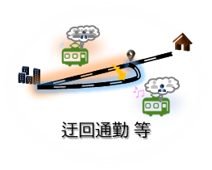
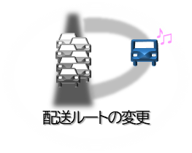
■大阪府域の企業の皆さまに取り組んでいただく取組み
具体的な行動
＜鉄道＞ 万博交通の集中が予測されるOsaka Metro中央線、御堂筋線の平日朝ピーク時
（８時台～10時台）の利用を回避する行動
＜道路＞ 万博交通の集中が予測される平日午前における万博会場周辺等の一般道路、
阪神高速道路の利用を回避する行動
各企業において実施可能な取組みを選択いただき、実践
主な取組メニュー
『移動量・配送量を削減する取組』
＜主な取組メニュー＞
・ 在宅勤務、・休暇取得
・ オンライン会議の推進、共同配送
・ イベント開催場所や時期の変更 等
在宅勤務
まとめて納品
『混雑時期・時間帯を回避する取組』
＜主な取組メニュー＞
時差出勤、フレックスタイム
リードタイム（納品時期等）の変更
配送時間の変更 等
時差出勤
納品時期の変更
🕘
🕦
『混雑場所・ルートを回避する取組』
＜主な取組メニュー＞
・ 通勤経路の変更
配送経路の変更
影響の低いエリアにある倉庫の活用 等

Slide 6
■大阪府・市職員等による取組
企業の皆さまにおける取組に加え、大阪府市や協会においても取組を展開
①大阪府・大阪市
◆TDMトライアルにおいて、会期本番（最混雑期）を見据えた通勤削減に取組む。
・R6.9.30～10.4（平日5日間）：
「咲洲庁舎・ATC庁舎部局に通勤する職員」について、時差出勤・在宅勤務等により、午前中の
混雑時間帯（８時台～１０時台）における通勤の7割削減を目指す。
※その他の部局についても、実施可能な範囲でTDMの取組を実施（数値目標なし）
②博覧会協会
◆万博開催期間中、夢洲会場に出勤する職員は２交代を想定（時差出勤）
・R6.9.30～10.4（平日5日間）：
職員について、時差出勤・在宅勤務等により、午前中の混雑時間帯（８時台～１０時台）
における通勤の７割削減を目指す
トライアル後、企業による取組と併せて効果や課題（環境整備等）を把握・検証し、会期本番に向けた取組に反映。

Slide 7
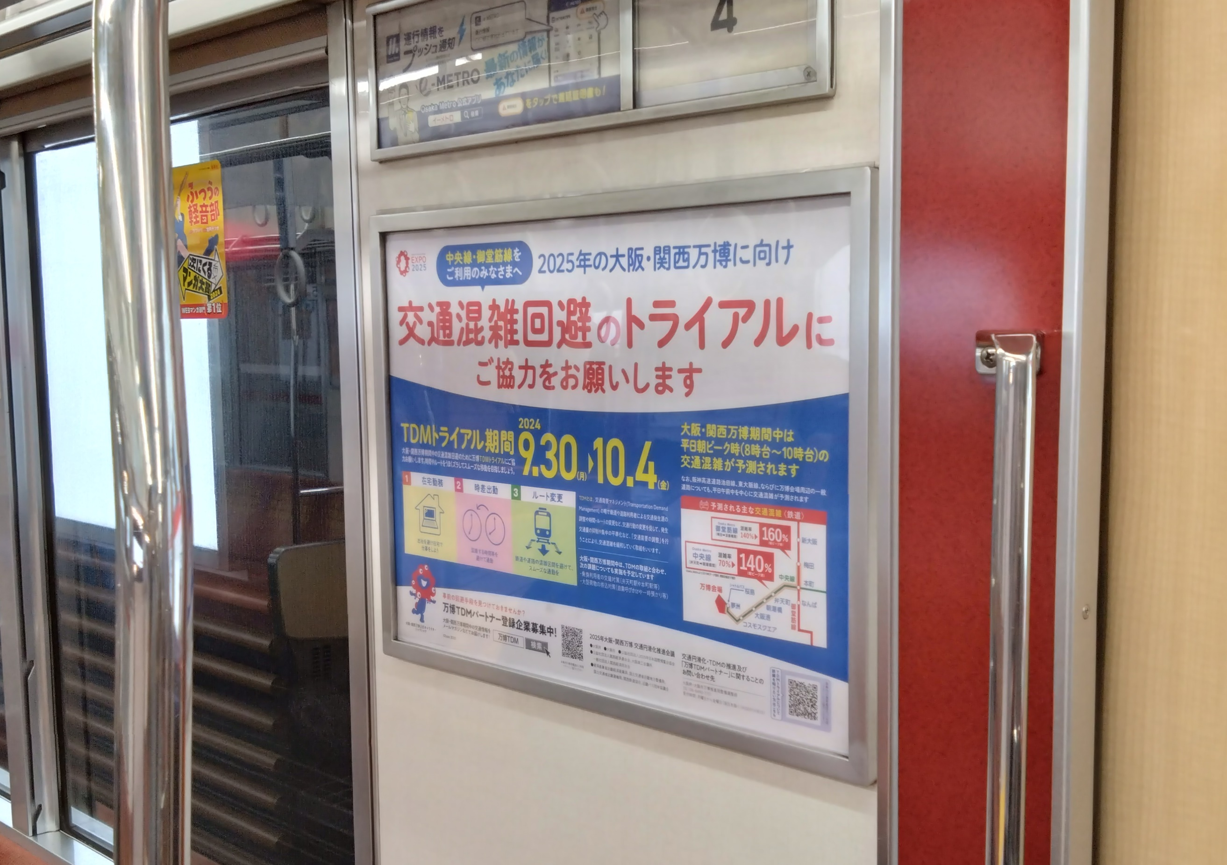
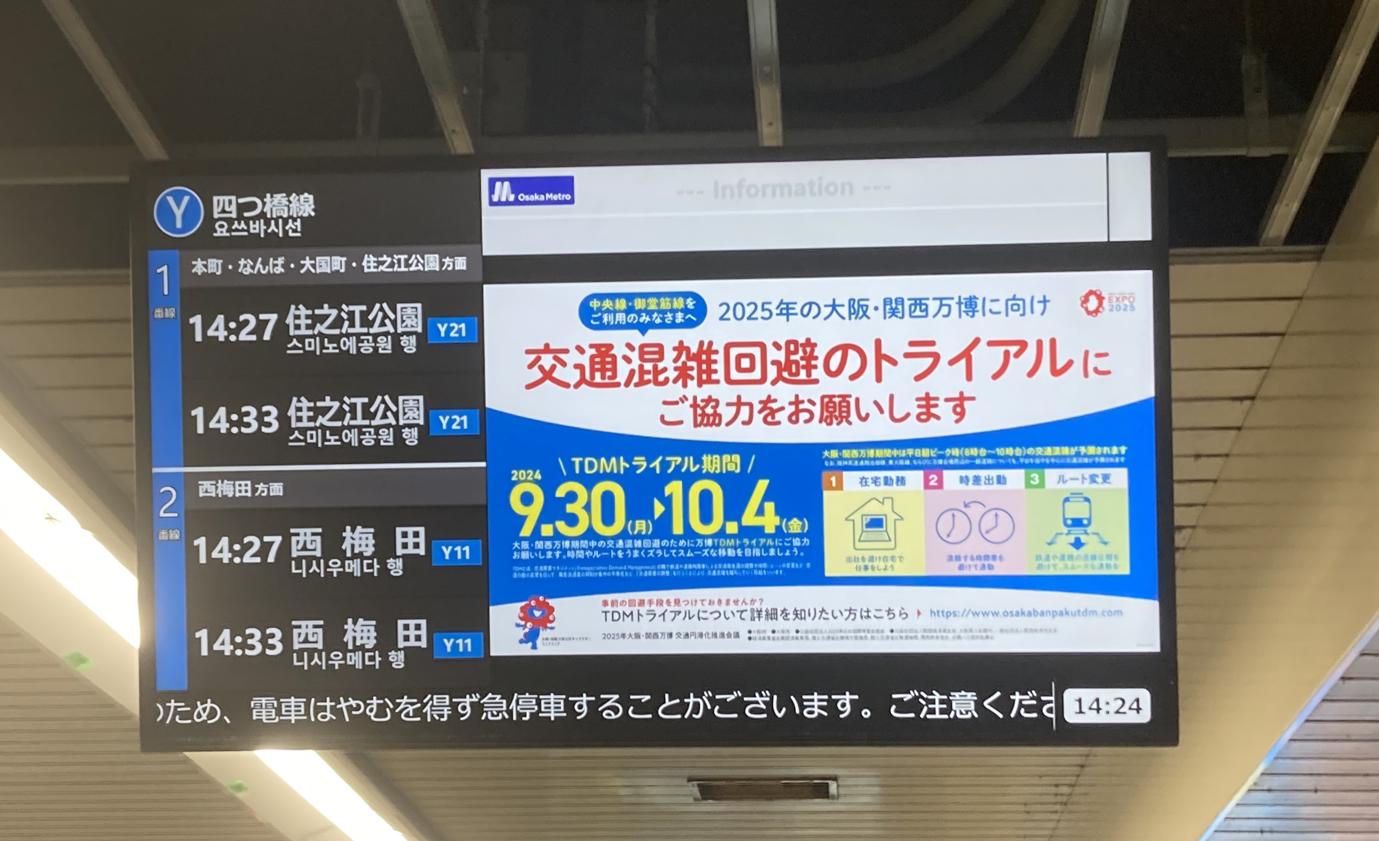
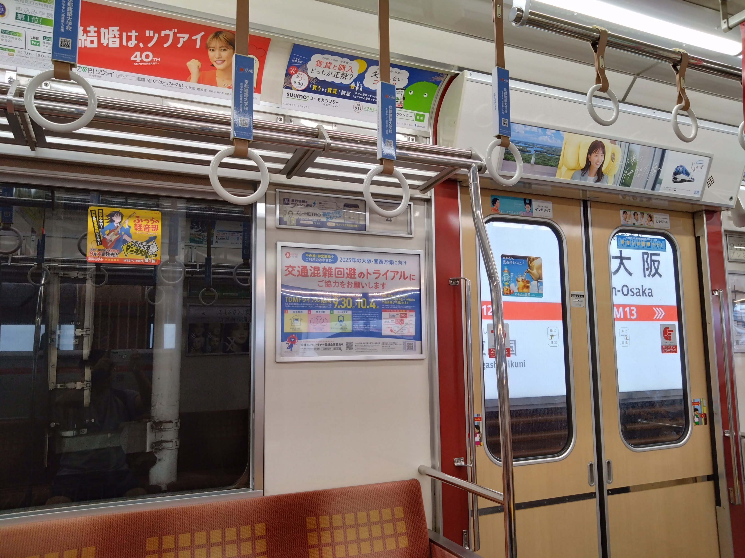
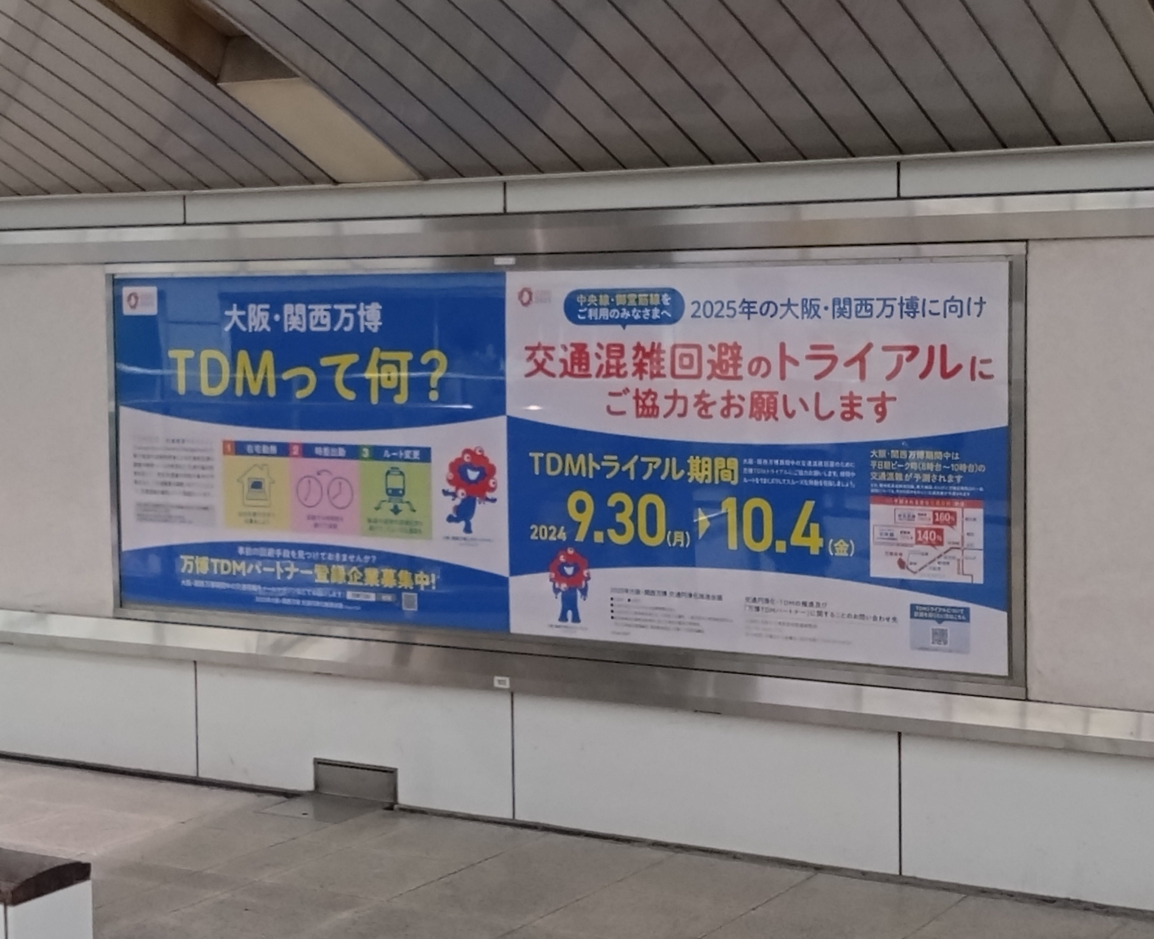
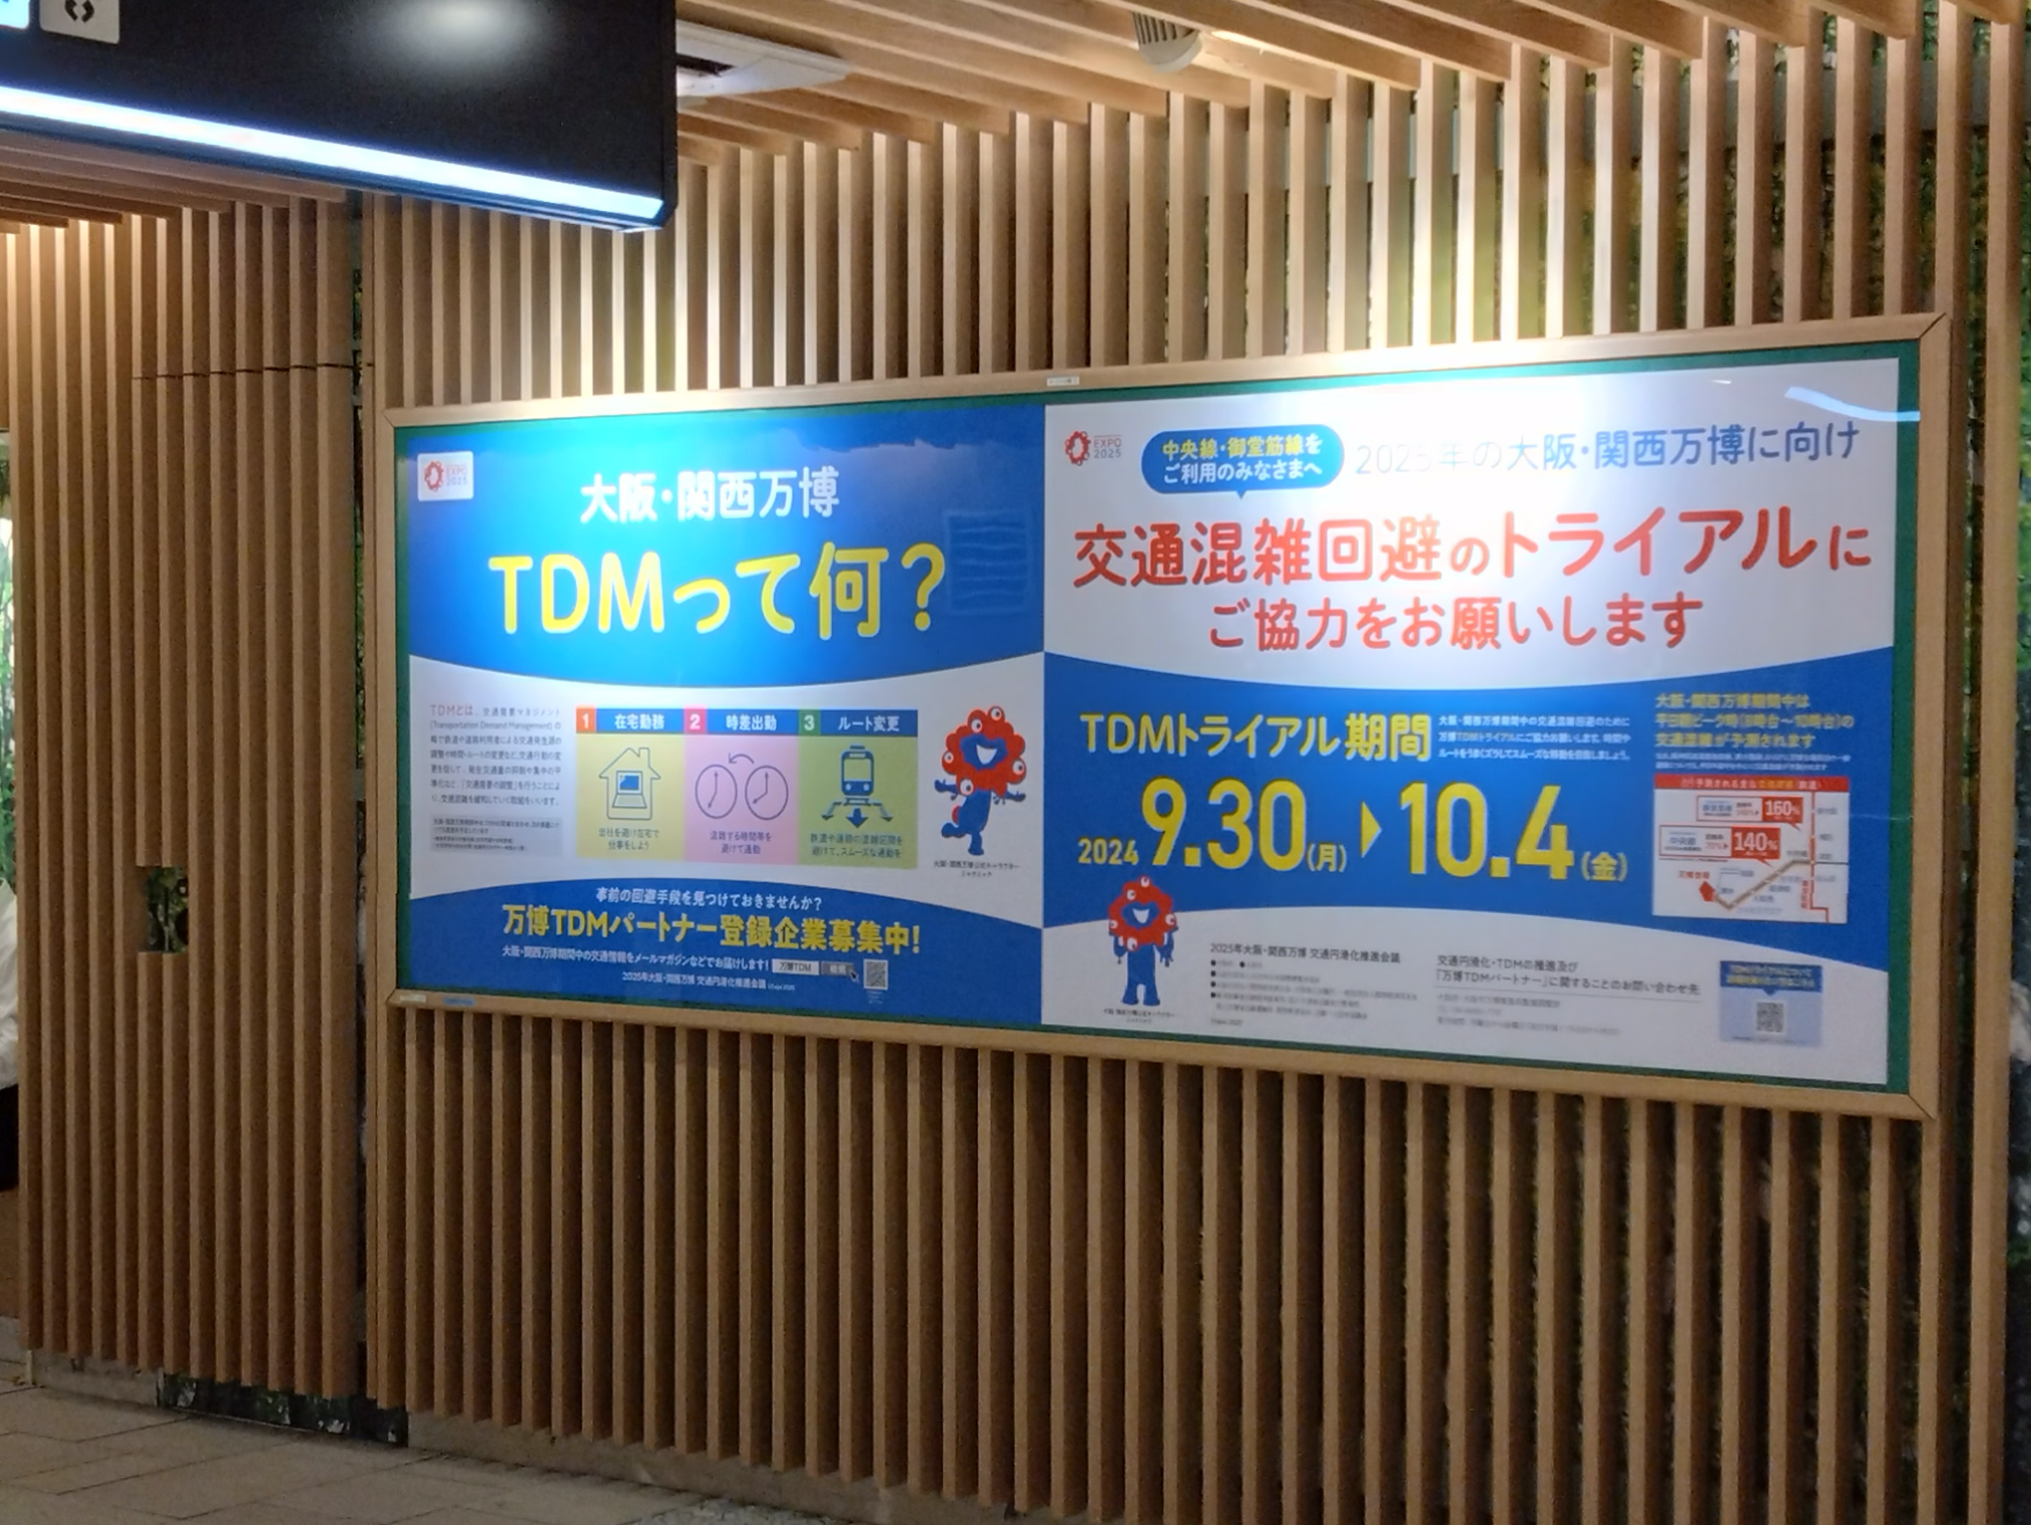
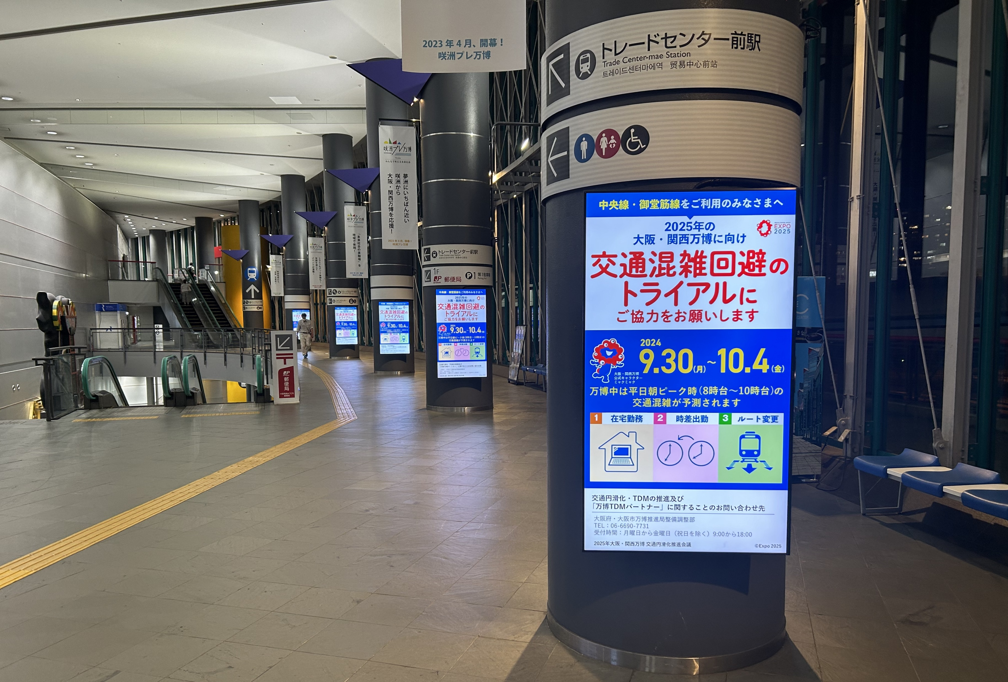
■万博TDMトライアルに伴う広報
➤TDMトライアルに特化した新たなポスター・チラシの作成
➤多くの企業の方にTDMトライアルを認知いただけるよう、鉄道事業者の所有媒体を中心に
広報掲載を調整
【改札口 情報表示器）】
【ドア横ポスター）】
本町駅
メトロ各路線車内
メトロ各駅改札
【改札内 掲載スペース】
【ATCサイネージ】
梅田駅
梅田駅
新大阪駅

Slide 8
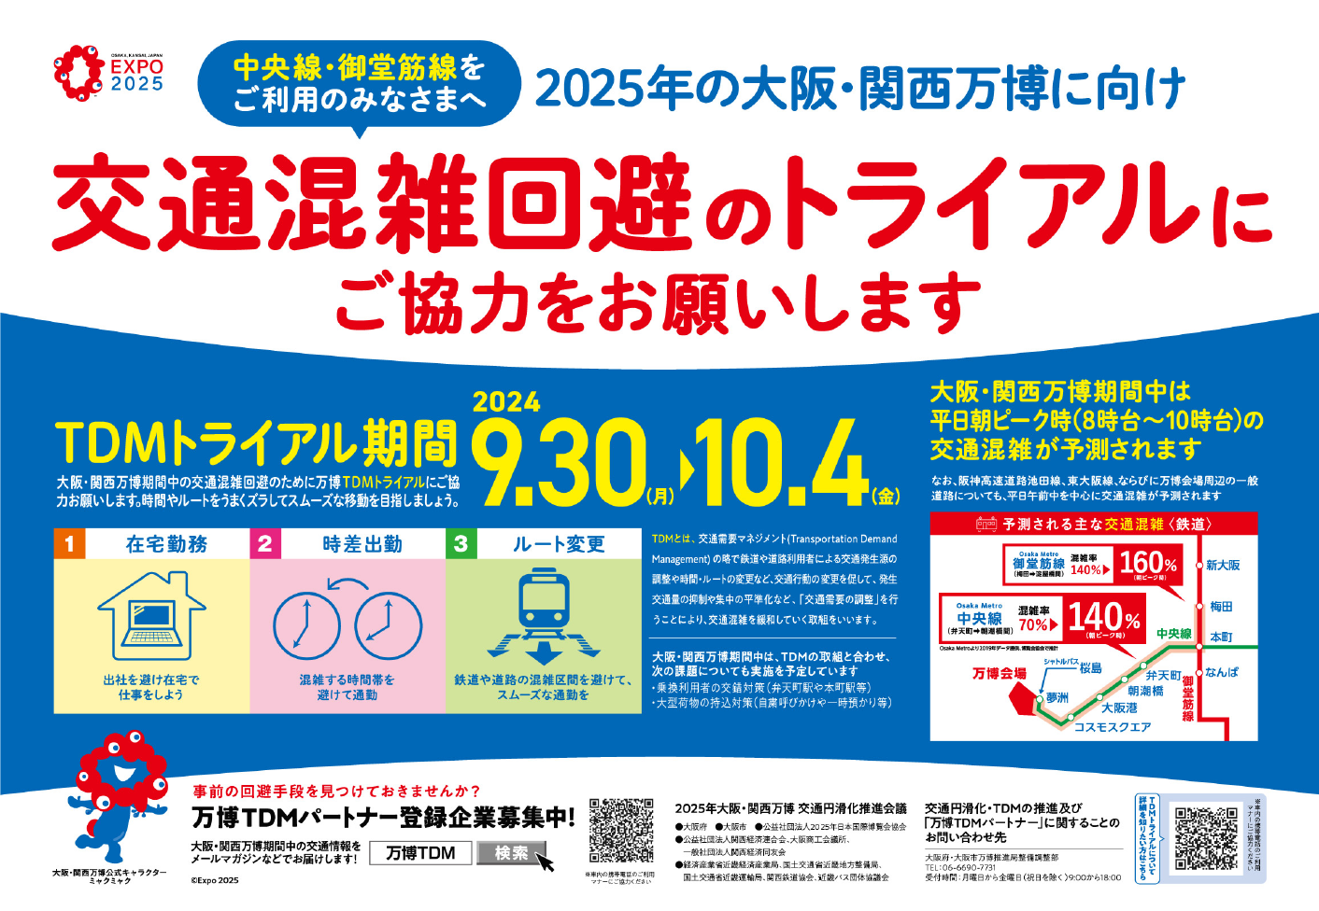

Slide 9
■当面の進め方
◆2024年8月26日（月）
＠大阪市役所 特別会議室
■第３回交通円滑化推進会議
⇒TDMトライアル計画の公表
■第11回万博推進本部会議
⇒TDMトライアルの実施について
◆2024年９月13日（金）
◆2024年9月30日（月）
～10月4日（金）
■万博TDMトライアル実施
■第４回交通円滑化推進会議
⇒万博TDMトライアル検証結果の総括
※検証結果速報は整理次第、随時公表
⇒府県市民への働きかけ方針に関する確認
◆2024年12月
◆2024年12月
※万博開幕100日前
■府県市民への働きかけを開始
２０２５年４月１３日 万 博 開 幕

